Slide 1
건국대 미래국방기술융합학과 권주흠
정보보호와 인공지능(AI) 융합의 필요성과 사례

Slide 2
왜 보안에 AI가 필요한가?
지능형 공격 증가: 제로데이, 랜섬웨어 고도화 등
데이터 폭증: 보안 로그, 트래픽 분석의 한계
인력 부족: 보안 전문가 부족
룰 기반 탐지의 한계: 미지 공격 탐지 어려움

Slide 3
왜 보안에 AI가 필요한가?
룰 기반 탐지의 한계: 룰 기반 탐지(rule-based detection)는 명시적인 규칙이나 시그니처(패턴)를 기반으로 위협을 탐지하는 전통적인 방식이다. 예를 들어, ＂어떤 포트에 반복적으로 접속 시도 → 스캔 공격＂과 같은 조건을 설정해 탐지한다.
한 계 | 설 명
1. 알려진 위협에만 탐지 가능 | 룰은 과거에 알려진 공격 패턴에 기반하므로 새로운 형태의 공격(제로데이, 변종)을 탐지하지 못함.
2. 규칙 유지 및 관리가 어려움 | 수많은 룰을 수동으로 작성·업데이트해야 하며, 환경에 따라 오탐이나 미탐이 증가함.
3. 우회가 쉬움 | 공격자는 룰을 피하기 위해 패턴을 살짝 바꾸거나 인코딩 등을 활용해 쉽게 우회 가능.
4. 환경 의존적 | 동일한 룰이 모든 네트워크/시스템에 적용되지 않음. 환경에 따라 룰이 너무 많거나 너무 적게 작동할 수 있음.
5. 복합 공격 탐지 어려움 | 다양한 단계로 구성된 지능형 지속 공격(APT-Advanced Persistent Threat 공격) 등은 단순 룰로 탐지하기 어려움.
6. 탐지의 자동화 부족 | 룰 작성과 수정은 보통 보안 전문가의 수작업에 의존. 실시간 적응 능력이 부족함.

Slide 4
AI의 강점은?
강 점 | 설 명
1. 알려지지 않은 위협 탐지 | 기존 룰/시그니처 기반은 알려진 공격만 탐지 가능하지만, AI는 이상행위 기반으로 제로데이 공격, 변종 악성코드 등 미확인 위협 탐지가 가능
2. 오탐·미탐 감소 | AI는 학습을 통해 정상/비정상 행위 간 경계를 동적으로 조정하여, 기존 룰 기반 대비 오탐과 미탐을 줄일 수 있음
3. 실시간 분석 및 대응 자동화 | 대량 로그/네트워크 데이터를 AI가 자동 분석하고, 이상 징후에 대해 즉각적인 알림 또는 조치(자동차단 등) 가능
4. 공격 패턴의 지속적 학습 | 머신러닝/딥러닝 모델은 새로운 위협 데이터를 학습하여 지속 개선되므로 APT처럼 지속적 공격에도 적응 가능
5. 대규모 데이터 분석에 유리 | 보안 시스템은 막대한 로그와 트래픽 데이터를 발생시키는데, AI는 이를 고속·고정밀 분석 가능
6. 사용자 및 시스템 행위 기반 탐지 | AI는 정상 사용자의 평소 패턴을 학습해, 이상행위 탐지에 활용 가능
7. 보안 위협 예측 가능성 | AI는 과거의 공격 경향성과 상관관계를 분석하여 공격 발생 전 예측 및 대응 가능 (예: 공격 시점, 공격자 이동경로 예측 등)

Slide 5
AI 융합 보안 제품 사례
Cylance: 머신러닝으로 악성코드 정적 분석
Darktrace: 이상행위 기반 네트워크 탐지
Vectra AI: 공격 연관성 기반 탐지
Chronicle: 로그 분석 자동화
CNN, RF: 악성코드 정적 분석
Autoencoder, LSTM: 이상행위 탐지
BERT/NLP: 스팸, 피싱 탐지
KNN, SVM: 침입 탐지

Slide 6
보안 제품군별 AI 적용 사례
방화벽/IPS: 이상 트래픽 탐지
EDR/백신: 파일/프로세스 행동 분석
SIEM: 로그 이벤트 자동 분류
DLP: 내부자 이상행위 탐지
IAM: 행동 기반 인증, 로그인 분석
APT: 공격 시퀀스 추론

Slide 7
학습사례_1 웹셀(Web Shell) 탐지
웹셀(Web Shell)이란?
웹 서버에 업로드된 악성 스크립트 파일로, 해커가 원격에서 해당 서버를 조작하거나 제어할 수 있도록 해주는 백도어(Backdoor)
웹셸을 통해 공격자는 웹 서버의 파일 시스템, 데이터베이스, 운영 체제 명령어 등을 실행할 수 있다.
웹셸의 특징
형태: PHP, ASP, JSP, Perl 등 웹 서버에서 실행 가능한 스크립트 언어로 작성됨
기능:
쉘 명령어 실행 (예: ls, dir, cat, whoami)
파일 업로드/다운로드
데이터베이스 접근
다른 악성코드 설치
접근 방식: 공격자는 웹 브라우저를 통해 웹셸 페이지에 접속해 조작

Slide 8

학습사례_1 웹셀(Web Shell) 탐지
웹셸 예시 (PHP)
이런 웹셸을 shell.php로 업로드하면, 아래와 같은 URL로 서버 명령어 실행이 가능하다: http://example.com/shell.php?cmd=ls
웹셸이 설치되는 경로
파일 업로드 기능이 있는 웹사이트 (예: 게시판, 이미지 업로드)
취약한 플러그인 또는 CMS (워드프레스, Joomla 등)
인증 우회 또는 취약점(예: RFI, LFI, SQLi)을 통한 업로드
방어 방법
파일 업로드 필터링 (확장자, MIME 타입, 실제 파일 내용 검사)
웹 서버에서 실행 권한 제한
웹방화벽(WAF) 사용
중요 디렉터리 접근 제한 (.php 실행 금지 등)

Slide 9
학습사례_1 웹셀(Web Shell) 탐지
웹셸에서 악의적으로 사용하는 함수들 예시
eval($_GET['code']);란?
이 표현은 PHP에서 다음과 같은 의미이다:
사용자가 URL 쿼리 파라미터로 전달한 문자열을
→ http://example.com/page.php?code=phpinfo();
PHP 코드처럼 해석하고실행하라!
즉, 외부(사용자)가 전달한 코드를 서버에서 직접 실행한다.
→ 코드 인젝션(Code Injection)의 대표적인 사례
브라우저에는 phpinfo()의 출력 결과(현재 PHP 버전, 서버 환경 변수, 모듈 등 모든 정보)가 화면에 표시됨
보안상 매우 위험한 이유
eval($_GET['code'])는 사용자가 직접 PHP 코드를 서버에서 실행시킬 수 있게 만들어 주는 것으로, 심각한 원격 코드 실행(Remote Code Execution, RCE) 취약점이다.

Slide 10
학습사례_1 웹셀(Web Shell) 탐지
웹셸에서 악의적으로 사용하는 함수들 예시
악의적 공격 예시
http://example.com/page.php?code=system('rm -rf /‘);
서버가 아래 코드를 실행하게 됨:
eval("system('rm -rf /');"); → 이럴 경우 서버 전체가 삭제될 수 있다.
rm : 파일이나 디렉토리를 삭제(remove)하는 명령어
-r : recursive(재귀적) 옵션 → 디렉토리 내부의 모든 파일과 하위 디렉토리까지 전부 삭제
-f : force(강제) 옵션 → 사용자 확인(prompt) 없이 바로 삭제
/ : 루트 디렉토리(시스템의 최상위 디렉토리)
공격 URL | 설명
?code=phpinfo(); | 서버 구성 정보 출력
?code=system('ls'); | 시스템 명령어 실행
?code=file_get_contents('/etc/passwd'); | 민감한 파일 읽기
?code=eval(base64_decode(...)); | 악성 코드 은닉 및 실행

Slide 11
학습사례_1 웹셀(Web Shell) 탐지
웹셸에서 악의적으로 사용하는 함수들 예시
Base64:
<?php
$encoded = base64_encode("secret123");
echo $encoded; // c2VjcmV0MTIz
echo base64_decode($encoded); // secret123
?>
보안 측면: 왜 위험할 수 있는가?
공격자가 악성 코드를 base64로 감추고 eval() 함수와 함께 사용하면 매우 위험
<?php
eval(base64_decode($_GET['cmd']));
?>
요청: http://example.com/shell.php?cmd=ZWNobyAiSGFja2VkISI7
실행: "ZWNobyAiSGFja2VkISI7" → base64_decode → echo "Hacked!";
eval()로 실행됨 → 결과: Hacked!
→ 즉, base64는 웹쉘·백도어 코드에서 코드 은폐에 자주 사용된다.

Slide 12

학습사례_1 웹셀(Web Shell) 탐지
웹셸 공격의 정규표현식(Regular Expression, Regex) 탐지기법
정규표현식(Regular Expression, Regex)은 문자열에서 특정 패턴을 찾고, 추출하고, 치환하고, 검증하기 위한 언어 도구이다.
프로그래밍에서 문자열 처리를 강력하게 해주기 때문에 보안(예: 웹셸 탐지), 데이터 처리(로그 분석, 크롤링), 유효성 검사(이메일, 전화번호) 등에 널리 쓰인다.
정규표현식의 기본 개념
문자열 패턴 언어: "010-1234-5678" 같은 문자열에서 숫자, 문자, 기호 등의 규칙을 정의
검색(Search), 매칭(Match), 치환(Replace), 추출(Extract), 검증(Validation) 가능
예:
→ "전화번호 형식이 맞는지" 확인 가능

Slide 13

학습사례_1 웹셀(Web Shell) 탐지
정규표현식의 기본 개념(계속)
예:
r"\d+“
\d → 숫자 한 자리(0~9)
+ → 1번 이상 반복
즉 \d+ → 연속된 숫자 덩어리
r"..." → raw string → \ 이스케이프 문자 그대로 사용
"abc123xy
문자열 "abc123xyz" 안에서 숫자를 찾는다
123 부분이 패턴과 일치
(3) 반환값 m

Slide 14
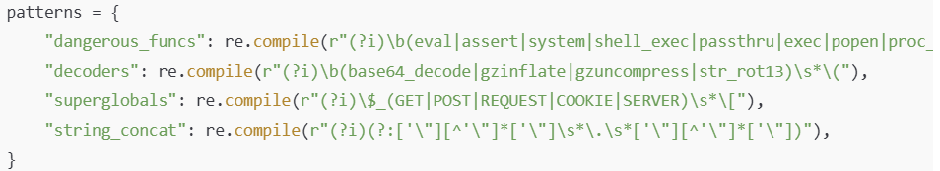
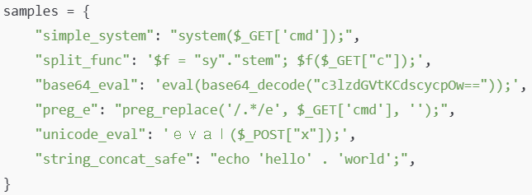
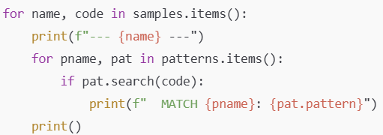
학습사례_1 웹셀(Web Shell) 탐지
정규표현식의 기본 개념(계속)

Slide 15
학습사례_1 웹셀(Web Shell) 탐지
웹셸 공격의 정규표현식(Regular Expression, Regex) 탐지기법
방법: 소스 코드 문자열이나 HTTP 요청에서 특정한 패턴을 찾는 방식
예: eval\(, base64_decode\(, system\(, exec\( 같은 함수 호출 탐지
<\?php.*(shell_exec|passthru).*?\?> 와 같이 PHP 웹셀 특징을 가진 코드 패턴을 찾음
장점
빠르고 간단하게 구현 가능
이미 알려진 악성 코드 패턴을 정확하게 탐지 가능
단점
패턴이 조금만 바뀌어도 탐지가 어려움 (우회 가능성이 큼)
새로운 웹셀 변종이 나오면 일일이 룰을 업데이트해야 함
코드 난독화나 인코딩(Base64, Hex 등)에 취약함

Slide 16
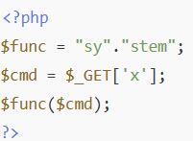
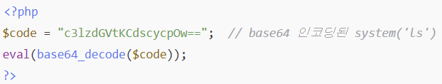
학습사례_1 웹셀(Web Shell) 탐지
정규표현식으로 탐지하기 어려운 웹셀 예시
우회 기법
→ 정규표현식 system( 으로는 탐지 불가 (문자열 분리)
(2) 난독화 기법
system( 이 직접적으로 나타나지 않음 → Regex 탐지 실패
Transformer는 base64_decode → eval 흐름을 학습해 위험 코드로 판단 가능

Slide 17
학습사례_1 웹셀(Web Shell) 탐지
웹셸 공격의 AI 기반 탐지 기법
1. 특징 기반 탐지 (Feature-based Detection)
웹셸의 코드, 요청/응답, 행위 로그 등에서 특징(feature)을 추출하여 학습하는 방식
코드 (PHP, JSP 등): eval, base64_decode, 난독화 지표, 길이, 특수문자 비율
웹 요청 (HTTP 로그): URI 길이, 파라미터 수, HTTP 메서드, User-Agent, 요청 빈도
서버 행위 로그: 명령어 실행, 파일 생성/수정 패턴, 사용자 권한 변화
2. 머신러닝 기법
(1) 지도학습 (Supervised Learning)
라벨된 데이터셋(정상/웹셸)을 기반으로 학습
사용 알고리즘: Random Forest, XGBoost, SVM (Support Vector Machine), Decision Tree, CNN (문자열이나 시퀀스 분석 시)

Slide 18
학습사례_1 웹셀(Web Shell) 탐지
웹셸 공격의 AI 기반 탐지 기법
2. 머신러닝 기법
(2) 비지도학습 (Unsupervised Learning)
정상 요청의 패턴을 학습하고, 이와 다른 이상행위를 탐지
사용 알고리즘: Isolation Forest, Autoencoder (딥러닝), K-Means clustering,
One-Class SVM 등
(3) 시계열/로그 분석 기반
웹 요청이나 서버 행위를 시간 순서로 분석
사용 알고리즘: LSTM, GRU (RNN 계열), Transformer (로그 패턴 이상 탐지)
Time Series Forecasting + Anomaly Detection
3. 딥러닝 기반 코드 분석: 웹셸 코드를 문자열로 변환하여 딥러닝 모델에 입력
CNN 또는 RNN 기반 텍스트 분류기: PHP/ASP 코드를 문자열로 취급
ex) "eval(base64_decode(…))" → 시퀀스 입력
BERT 등 NLP 모델 활용: 코드 → 토큰화 → BERT 임베딩 → 분류
→ 코드 문맥까지 반영 가능

Slide 19
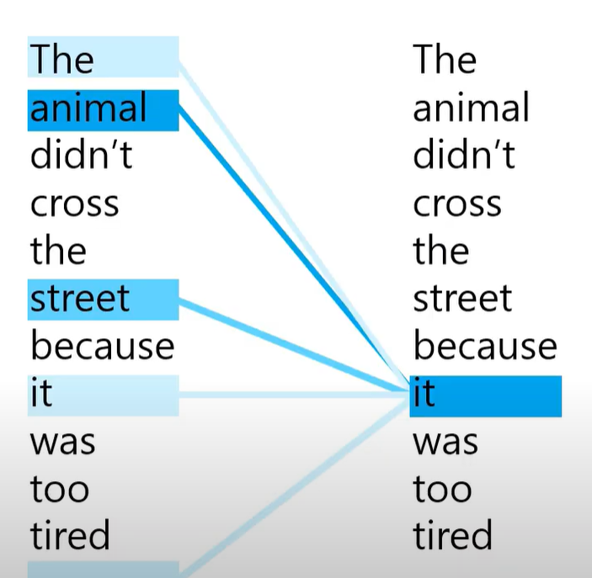

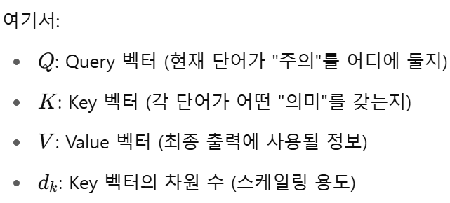
학습사례_1 웹셀(Web Shell) 탐지
웹셸 공격의 AI 기반 탐지 기법
Transformer 기반 웹셀 탐지
Transformer는 문맥간 유사성 측정을 Self-Attention 매카니즘 사용
Transformer는 각 단어를 임베딩 벡터로 표현하고, 어텐션(attention) 메커니즘을 통해 문맥을 파악한다. 어텐션의 핵심은 다음 수식이다.

Slide 20
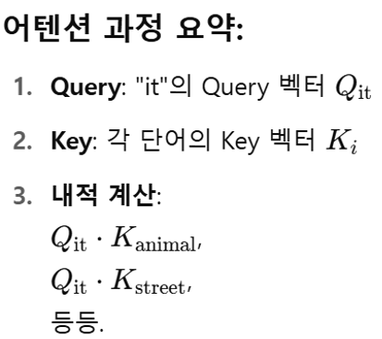
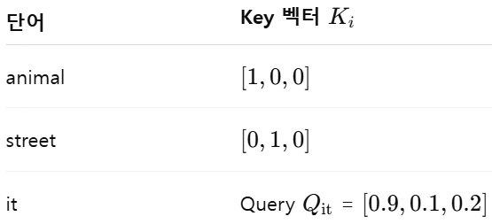



학습사례_1 웹셀(Web Shell) 탐지
웹셸 공격의 AI 기반 탐지 기법
Transformer 기반 웹셀 탐지(계속) - 개념적 Self-Attention
"The animal didn't cross the street because it was too tired.“ 여기서 ＂it＂이 "animal"을 가리키는지, "street”을 가리키는지를 판단하고자 한다.

Slide 21

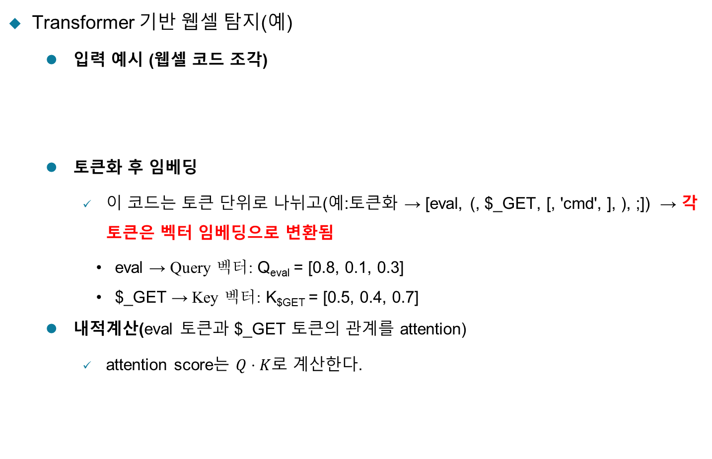
학습사례_1 웹셀(Web Shell) 탐지
Transformer 기반 웹셀 탐지(예)
입력 예시 (웹셀 코드 조각)
토큰화 후 임베딩
이 코드는 토큰 단위로 나뉘고(예:토큰화 → [eval, (, $_GET, [, 'cmd', ], ), ;]) → 각 토큰은 벡터 임베딩으로 변환됨
eval → Query 벡터: Q_{eval} = [0.8, 0.1, 0.3]
$_GET → Key 벡터: K_{$GET} = [0.5, 0.4, 0.7]
내적계산(eval 토큰과 $_GET 토큰의 관계를 attention)
attention score는 $Q⋅K$로 계산한다.
여기서 eval($_GET['cmd']) 구문은 대표적인 웹셀 패턴이다.

Slide 22
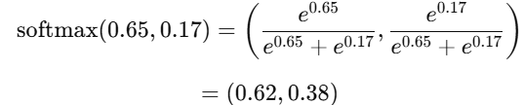

학습사례_1 웹셀(Web Shell) 탐지
Transformer 기반 웹셀 탐지(예)
다른 토큰과 비교
예를 들어 ; (세미콜론) Key 벡터가: $K_{;}=\left[0.2, 0.1, 0.0\right]$
내적은:
Softmax 적용
attention weight는 softmax로 정규화된다
eval ↔ $_GET : 0.65
eval ↔ ; : 0.17
즉, eval은 $_GET 쪽에 62% 주목(attention) 을 두고, 세미콜론에는 38%만 둔다.

Slide 23
학습사례_1 웹셀(Web Shell) 탐지
Transformer 기반 웹셀 탐지(종합)
방법: 웹셀 코드나 요청 데이터를 텍스트 시퀀스로 보고 Transformer 모델(BERT, GPT, CodeBERT 등)에 입력 → 문맥 기반으로 ＂정상 코드＂와 ＂웹셀 코드＂를 분류
특징
단어 단위가 아니라 문맥(Context)과 토큰 간 관계(Attention) 를 학습
단순한 문자열 매칭이 아니라 의미 기반 탐지가 가능
장점
정규표현식에서 탐지하기 어려운 변종이나 난독화 코드도 식별 가능
새롭게 변형된 공격에도 적응 가능(학습 데이터 기반)
단점
학습에 많은 데이터와 자원이 필요 / 모델이 크고 복잡해 운영 환경에 적용하기 어려울 수 있음
완벽하지 않으면 False Positive/False Negative 발생 가능

Slide 24
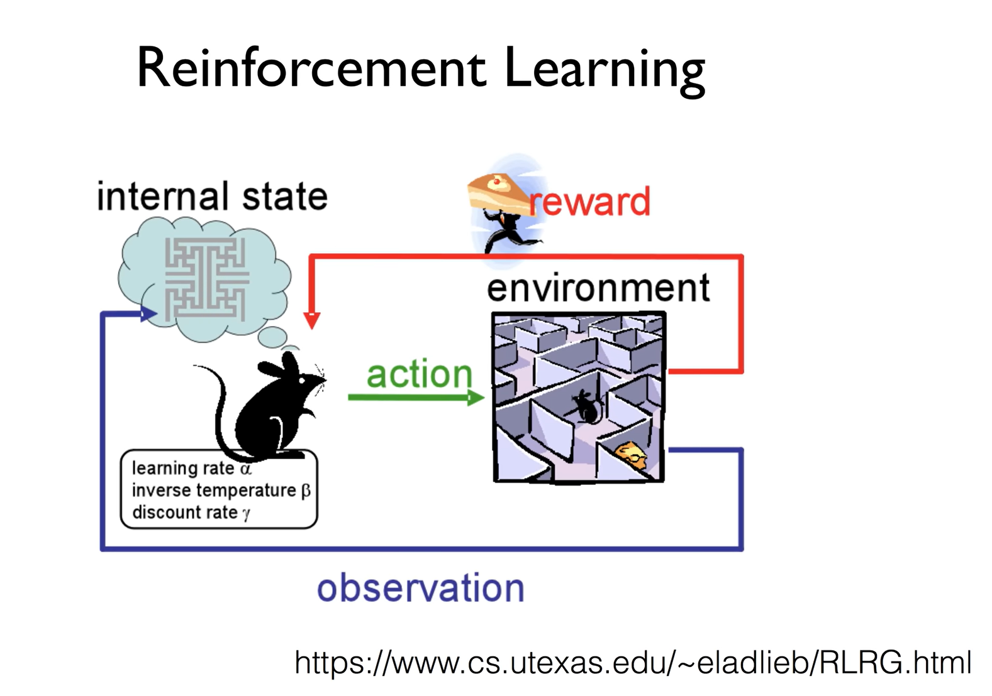
학습사례_2（강화학습: 방화벽 정책 최적화）

Slide 25
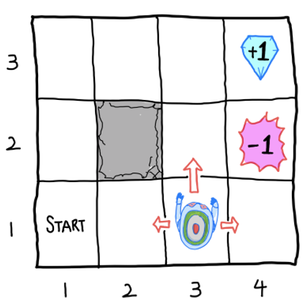
학습사례_2（강화학습: 방화벽 정책 최적화）
강화 학습(reinforcement learning)
강화학습은 경험을 통해 시행착오로 배우는 인공지능 학습 방법이며, 미래의 보상을 최대화하기 위한 전략(policy)을 찾는 데 목적이 있다.
어떤 모르는 환경에서 동작하는 에이전트가 있을 때, 에이전트가 현재 상태(state)에서 향후 기대되는 누적 보상값(reward)이 최대가 되도록 행동(action)을 선택하는 정책(policy)을 찾는 것
Grid world 예
State: S = {(1, 1), (1, 2), (1, 3), …, (4, 2), (4, 3)}}
Action: A = {north, south, east, west}
Reward: 잘한 보상 ‘+1’, 못한보상 ‘-1’, 그 외 작은 음수값 c 보상
Agent는 늘 정해진 길만 가는 것은 아님(noisy movement)
상태전이확률(State Transition probability):
→ Total reward = 5c + 1

Slide 26
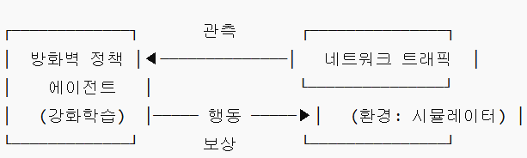
학습사례_2（강화학습: 방화벽 정책 최적화）
문제 정의
환경 (Environment): 기업 네트워크에 대한 접속 시도와 트래픽 흐름
에이전트 (Agent): 방화벽 정책 결정 시스템
행동 (Action): 특정 트래픽을 허용 / 차단
보상 (Reward): → “미탐 > 오탐 > 정탐” 순으로 큰 불이익을 줘서, 에이전트가 악성은 절대 놓치지 말고 정상은 가급적 차단하지 않도록 유도한다.
악성 트래픽을 차단하면 +1
정상 트래픽을 차단하면 -2 (오탐)
악성 트래픽을 허용하면 -5 (미탐)
강화학습 구조

Slide 27
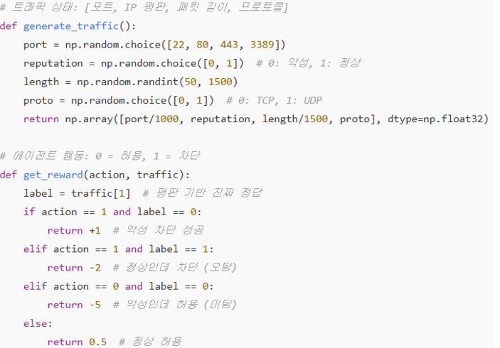
학습사례_2（강화학습: 방화벽 정책 최적화）

Slide 28
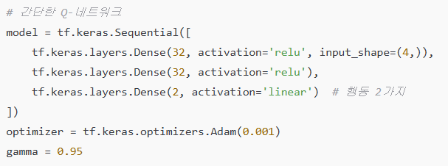
학습사례_2（강화학습: 방화벽 정책 최적화）

Slide 29
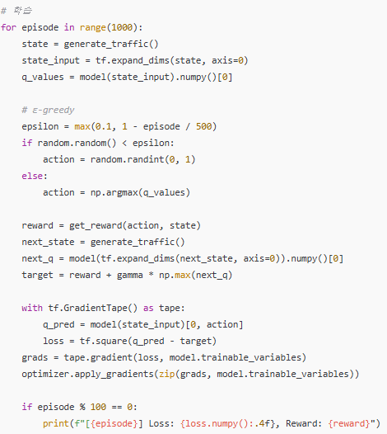
학습사례_2（강화학습: 방화벽 정책 최적화）

Slide 30
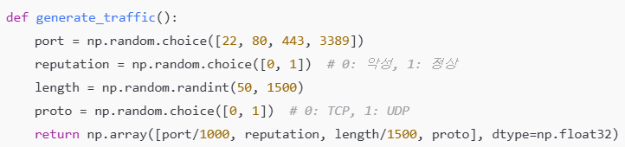
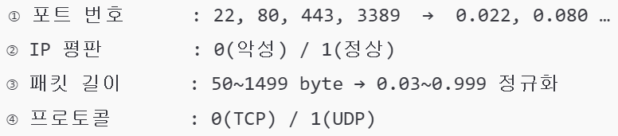
학습사례_2（강화학습: 방화벽 정책 최적화）
함수분석: generate_traffic()
1. 환경(트래픽) 시뮬레이터

Slide 31
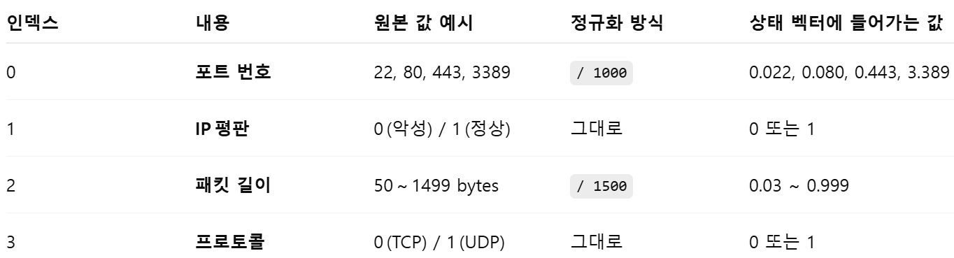
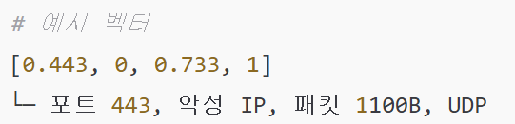
학습사례_2（강화학습: 방화벽 정책 최적화）
함수분석: generate_traffic()
상태(state)값 예시
에이전트는 이 네 숫자만 보고 허용(0)·차단(1) 중 하나를 결정한다.
학습이 진행되면 신경망이 이 벡터의 패턴을 학습하여 “평판이 0이면 차단 쪽 값 ↑, 1이면 허용 쪽 값 ↑”와 같은 규칙을 내재화하게 된다.

Slide 32
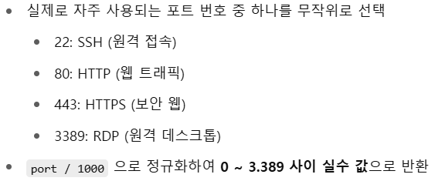
학습사례_2（강화학습: 방화벽 정책 최적화）
함수 분석: generate_traffic()
Port

Slide 33
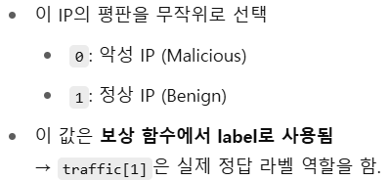

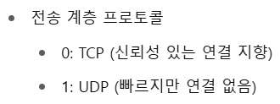
학습사례_2（강화학습: 방화벽 정책 최적화）
함수 분석: generate_traffic()
reputation (라벨 역할도 함)
proto

Slide 34
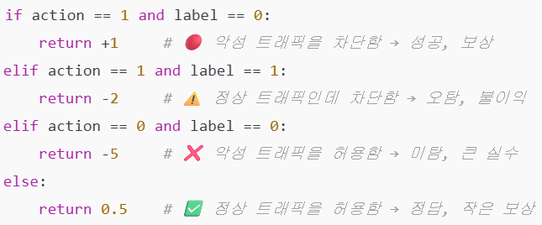
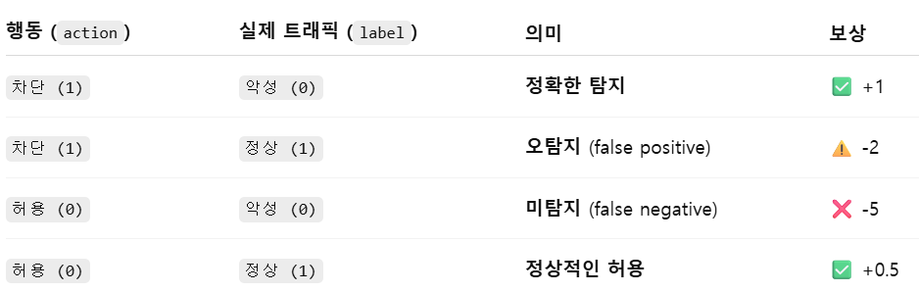
학습사례_2（강화학습: 방화벽 정책 최적화）
보상 설계: get_reward(action, traffic)
각 경우 설명

Slide 35
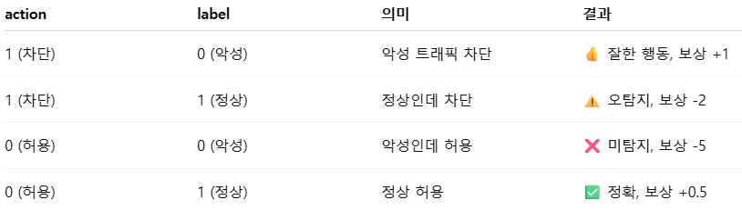
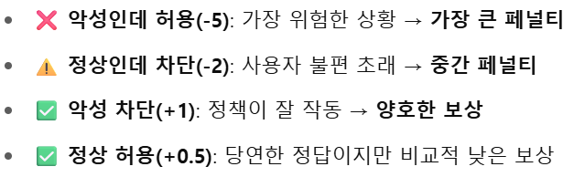
학습사례_2（강화학습: 방화벽 정책 최적화）
왜 이런 보상을 줬을까?

Slide 36
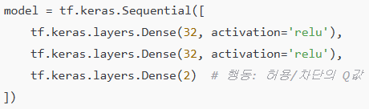

학습사례_2（강화학습: 방화벽 정책 최적화）
함수 분석: DQN 모델 (신경망)
DQN 신경망
입력(4) → 은닉(32) → 은닉(32) → 출력(2)
출력 [Q(허용), Q(차단)] : 각 행동의 “가치” 예측치

Slide 37
학습사례_2（강화학습: 방화벽 정책 최적화）
학습 루프 동작 설명(에이전트가 1000번의 트래픽 처리 시뮬레이션을 반복하면서 정책을 학습한다.)
① 상태(state) 생성
state = generate_traffic()
② 행동(action) 선택 (ε-greedy 방식)
if random.random() < ε:
action = random.randint(0, 1) # 탐험
else:
action = np.argmax(q_values) # 활용
③ 보상 계산
reward = get_reward(action, state)
④ 다음 상태(next_state) 관측 및 target 계산
target = reward + γ * max(Q(next_state))
⑤ 모델 업데이트 (Q-learning)
loss = (Q(s,a) - target)²

Slide 38
학습사례_2（강화학습: 방화벽 정책 최적화）
최종 목표: 에이전트는 반복 학습을 통해 다음을 자동으로 배운다.
"어떤 종류의 트래픽은 차단하고, 어떤 트래픽은 허용하는 것이 장기적으로 가장 좋은 결과를 낼까?“
결과적으로 에이전트는 트래픽의 속성(포트, 평판, 패킷 크기, 프로토콜)을 분석하여 허용 또는 차단 정책을 점점 더 정확하게 학습하게 된다.
학습이 진행되면?
악성 트래픽(평판 0) → 차단 (1) 쪽 Q값이 상승
정상 트래픽(평판 1) → 허용 (0) 쪽 Q값이 상승
ε가 0.1까지 감소하면서 탐험 < 활용으로 전환 → 정책이 안정화
결국 에이전트는 트래픽 특성 4개만 보고도 “악성은 차단, 정상은 허용” 을 점점 정확하게 수행하게 된다.

Slide 39
학습사례_3（LOF (Local Outlier Factor)을 활용한 이상치 탐지）
LOF(Local Outlier Factor) 알고리즘은 밀도 기반 비지도 이상치 탐지 방법 중 하나로, 각 데이터 포인트가 주변 데이터에 비해 얼마나 “이상한지”를 국소 밀도 차이로 평가하는 기법이다.
기본 아이디어
이상치는 주변에 비해 밀도가 크게 낮은 점이다.
LOF는 각 점의 국소 밀도(local density)를 계산하고,
그 밀도가 이웃들의 밀도에 비해 얼마나 낮은지를 비율로 표현한다.
즉, “내 주변 밀도 ÷ 내 이웃들의 평균 밀도”가 이상치 판단 기준
장점과 특징: 비지도 학습으로 사전 라벨 없이 이상치 탐지 가능
국소 밀도 기반: 글로벌 밀도가 아닌 주변 밀도와 비교해 이상치 판단
→ 주변 데이터 포인트에 비해 국소 밀도(local density)가 현저히 낮은 점은
정상 군집에서 벗어난 이상치로 판단
→ 활용 예) 네트워크 트래픽에서 갑자기 혼자 튀는 비정상 패킷

Slide 40
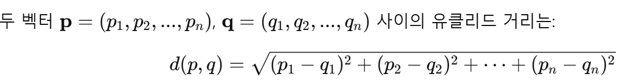
학습사례_3（LOF (Local Outlier Factor)을 활용한 이상치 탐지）
밀도계산을 위한 기본 거리 계산함수: 유클리드 거리 (Euclidean Distance)
LOF는 각 점의 국소 밀도를 평가하기 위해 이웃 간 거리 기반의 도달 거리(reachability distance)를 사용한다. 여기서 사용하는 기본적인 거리 계산 방법은 유클리드 거리(Euclidean distance)이다.
예제 1: 2차원 평면에서
두 점이 다음과 같다고 할때: A=(3,4), B=(7,1)
유클리드 거리는:

Slide 41
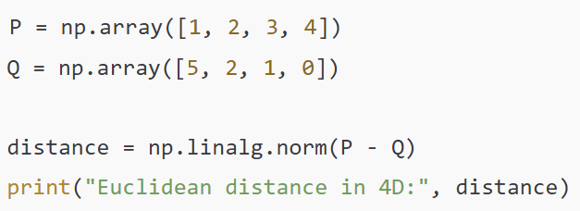
학습사례_3（LOF (Local Outlier Factor)을 활용한 이상치 탐지）
기본 거리 계산함수: 유클리드 거리 (Euclidean Distance)
예제 2: 다차원 (3차원 이상)
밀도와 유클리드 거리의 관계
한 점 주변의 평균 유클리드 거리가 짧을수록, 해당 점은 "조밀한 영역(dense region)"에 위치한다고 간주한다. 반대로 평균 거리가 멀다면, 주변에 점이 드물다는 뜻이므로 밀도가 낮은 영역이다.

Slide 42
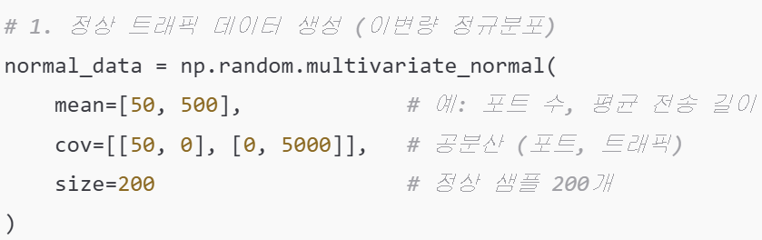
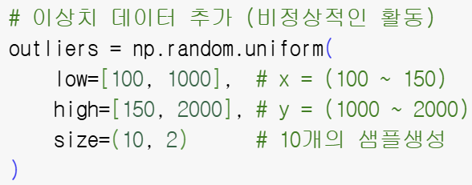
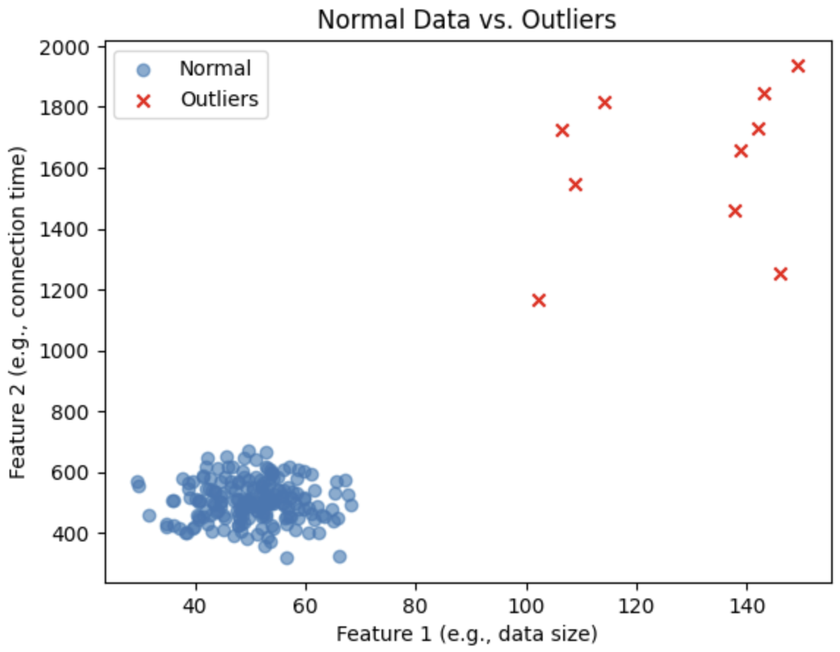
학습사례_3（LOF (Local Outlier Factor)을 활용한 이상치 탐지）
1. mean=[50, 500]
이변량 정규분포의 평균값이다.
여기서 두 개의 특성을 가정한다:
50: 첫 번째 특성 (예: 포트 번호 근처 값)
500: 두 번째 특성 (예: 평균 전송 길이
→ 여기서 cov=[[50, 0], [0, 5000]]는 다음을 의미한다:
첫 번째 변수(예: 포트 관련 숫자)의 분산이 50
두 번째 변수(예: 패킷 길이)의 분산이 5000
분산이 50”이란 구체적 의미?
첫 번째 변수의 평균이 50이므로,
생성된 데이터는 대부분 50 ± √50 ≈ 50 ± 7.07 범위 내에 분포
즉, 이 변수는 약 43~57 사이의 값이 주로 생성됨

Slide 43
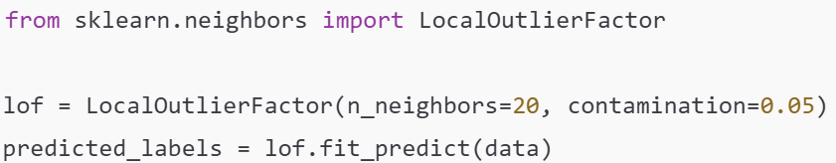
학습사례_3（LOF (Local Outlier Factor)을 활용한 이상치 탐지）
LocalOutlierFactor(): LocalOutlierFactor는 비지도 이상탐지 모델로, 각 데이터 포인트의 국소 밀도(local density)를 기반으로 그 점이 이상한 위치에 있는지를 판단한다.
예시,
n_neighbors=20 → 각 점의 밀도를 계산할 때 참고할 주변 이웃의 개수
전체 데이터 중 약 5%를 이상치로 가정 (예측 시 기준 설정)
fit_predict(data)
data: (n_samples, n_features) 형태의 입력 데이터 (예: 2차원 벡터들)
내부적으로 학습(fit)을 수행한 후, 각 샘플에 대해 이상치 여부를 예측(predict)한다.

Slide 44
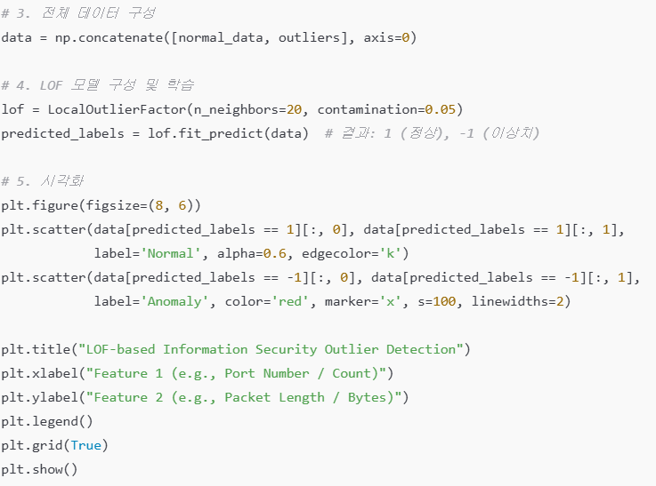
학습사례_3（LOF (Local Outlier Factor)을 활용한 이상치 탐지）

Slide 45
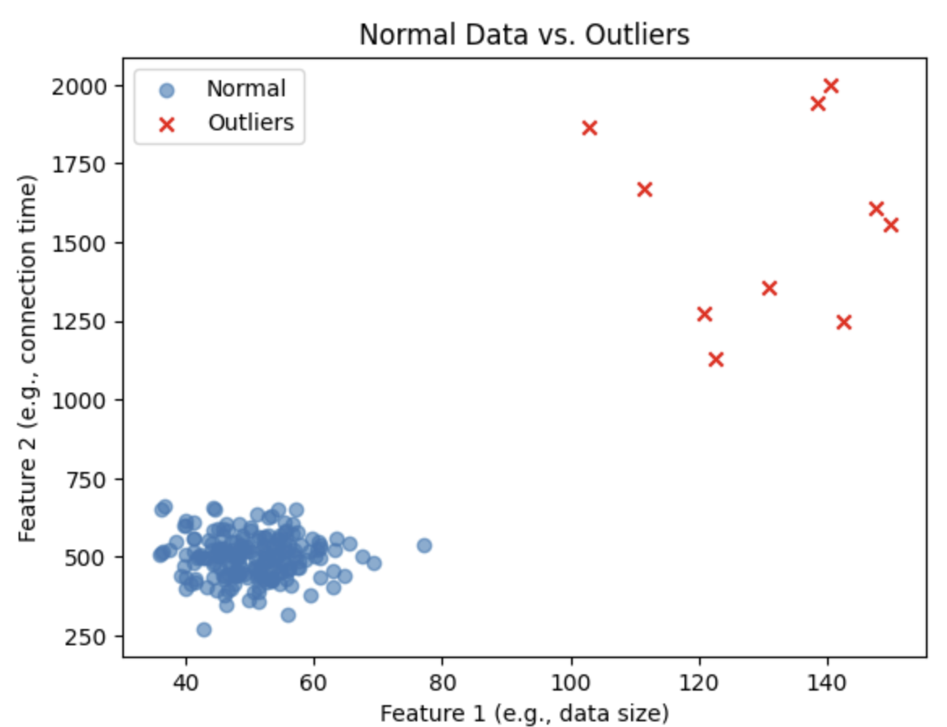
학습사례_3（LOF (Local Outlier Factor)을 활용한 이상치 탐지）

Slide 46
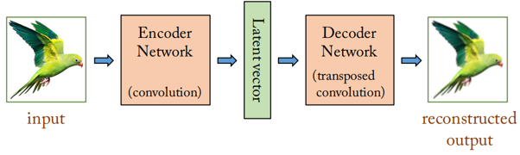
학습사례_4_AutoEncoder(네크워크_이상징후_탐지)
오토인코더란?
1. 인코더: 인지 네트워크라고도 하며, 특성에 대한 학습을 수행하는 부분
2. 잠재벡터(은닉층, Latent vector): 모델의 뉴런 개수가 최소인 계층
이 계층에서는 차원이 가장 낮은 입력 데이터의 압축 표현이 포함
3. 디코더: 생성 네트워크(generative network)라고도 하며, 이 부분은 병목층에서 압축된 데이터를 원래대로 재구성(reconstruction)하는 역할을 함
즉, 최대한 입력에 가까운 출력을 생성하도록 함
4. 손실 재구성: 오토인코더는 압축된 입력을 출력층에서 재구성하며, 손실 함수는 입력과 출력(인코더와 디코더)의 차이를 가지고 계산

Slide 47
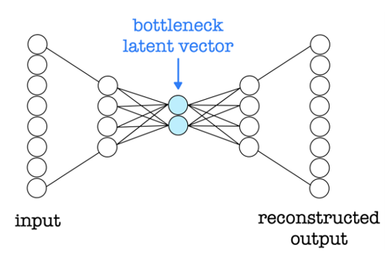
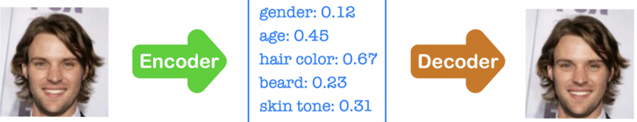
학습사례_4_AutoEncoder(네크워크_이상징후_탐지)
차원축소(Dimensionality reduction)
오토인코더의 두가지 주요 응용분야
- 오토인코더에 의해 생성된 압축된 잠재벡터(latent vector)는 분류(classification),
클러스터링(clustering), 이상탐지(anomaly detection)등에 입력으로 사용
- 데이터 가시화: 입력 데이터가 고차원이라 가시화를 시키기 어려울때 인코딩된
벡터는 2D, 3D로 가시화 가능
Ex)
- 차원이 5인 얼굴 데이터 오토인코더
- 오토인코더는 5가지 얼굴속성(attribute, feature),
즉, gender, age, 등에 대해 학습

Slide 48
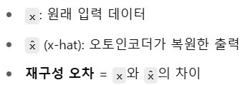


학습사례_4_AutoEncoder(네크워크_이상징후_탐지)
오토인코더의 재구성 오차(reconstruction error)
재구성 오차는 오토인코더(Autoencoder)에서 가장 핵심적인 개념 중 하나로, 입력 데이터를 오토인코더로 복원했을 때 원본과 얼마나 다른지를 수치로 나타낸 것이다.
오토인코더 구조
재구성 오차 계산식:

Slide 49
학습사례_4_AutoEncoder(네크워크_이상징후_탐지)
오토인코더(Autoencoder)를 사용해 네트워크 트래픽 데이터의 이상징후(anomaly)를 탐지하는 프로그램으로, 이 프로그램은 간단한 비지도 학습 방식으로 정상 트래픽을 학습한 후, 재구성 오차(reconstruction error)를 기준으로 이상치(비정상적인 트래픽)를 탐지한다.
예제 개요
정상 트래픽: 이변량 정규분포로 생성
이상 트래픽: 정상 분포에서 벗어난 이상한 값
오토인코더 학습: 정상 데이터만 사용
탐지 기준: 재구성 오차가 크면 이상치로 판단

Slide 50
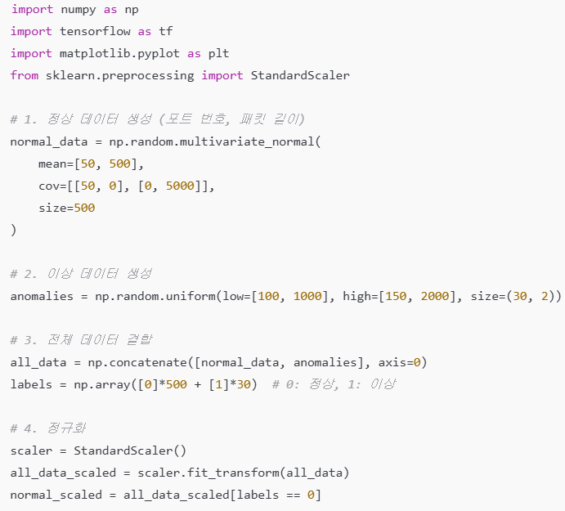
학습사례_4_AutoEncoder(네크워크_이상징후_탐지)

Slide 51
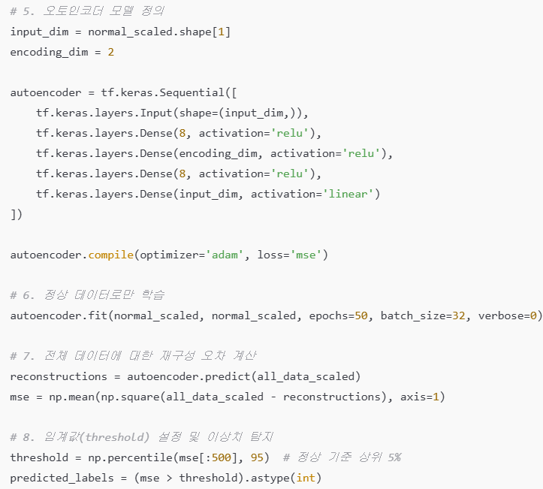
학습사례_4_AutoEncoder(네크워크_이상징후_탐지)

Slide 52
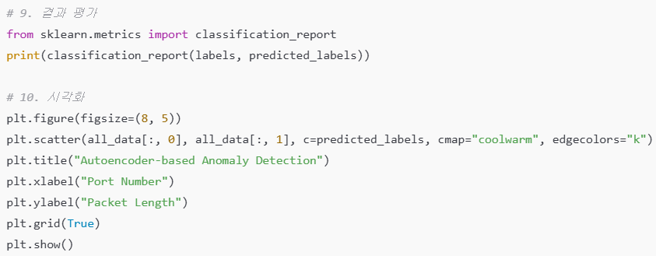
학습사례_4_AutoEncoder(네크워크_이상징후_탐지)

Slide 53
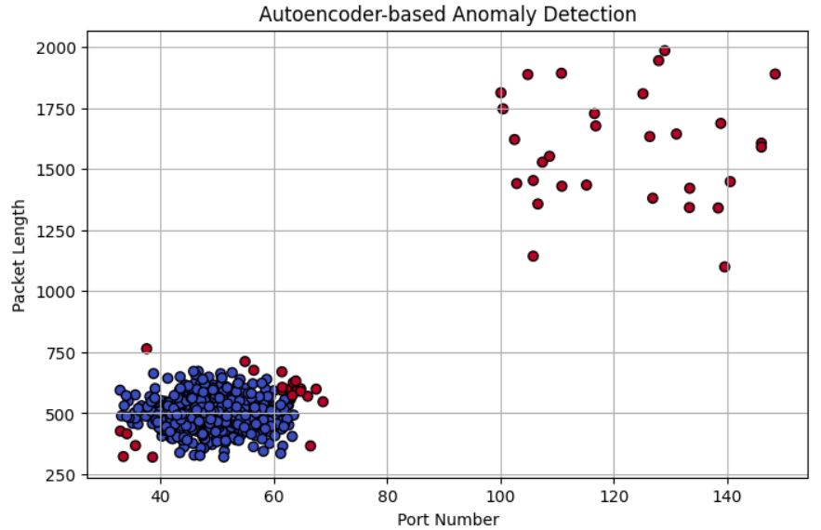
학습사례_4_AutoEncoder(네크워크_이상징후_탐지)

Slide 54
학습사례_4_AutoEncoder(네크워크_이상징후_탐지)
주요 설명
Autoencoder 학습 원리
입력과 출력을 같게 만드는 신경망 (입력 → 압축 → 복원)
정상 데이터만 학습 → 정상 패턴을 재구성할 수 있게 됨
이상치는 재구성 오차가 큼 (보지 못한 패턴이므로)
이상치 판단
재구성 오차 (MSE)가 크면 이상치
상위 5% 재구성 오차를 이상치로 간주
출력 예시
정상 데이터: 파란색 (predicted_label = 0)
이상 데이터: 빨간색 (predicted_label = 1)

